Slide 1
Бөлім тақырыбы:
Сақтар
Сабақ тақырыбы:
Берел қорғандары
Қазақстан тарихы
5-сынып

Slide 2
Оқу мақсаты:
5.2.1.2 –ежелгі тайпалардың дүниетанымын сипаттау;
5.1.2.2 – әлеуметтік топтардың ерекшеліктерін түсіндіру.
Бағалау критерийлері:
Берел қорымынан табылған олжалар арқылы сақтардың қолданбалы өнерін сипаттайды;
Берел қорымынан табылған олжалар арқылы сақтардың дүниетанымын сипаттайды.

Slide 3
Берел қорымының ерекшелігі
Лақат жер астындағы тоң қабатына барынша терең қазылған.
Мәйіт саркофагта жерленген. Обада мәйітпен бірге бірнеше жылқы көмілген.
Лақат асты мәңгі тоң қабат болғандықтан, мәйіт пен жылқылар ұзақ бұзылмай сақталған. Мәйіттер бальзамдалған.

Slide 4
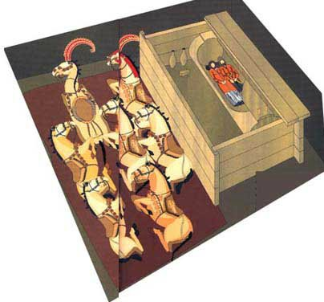
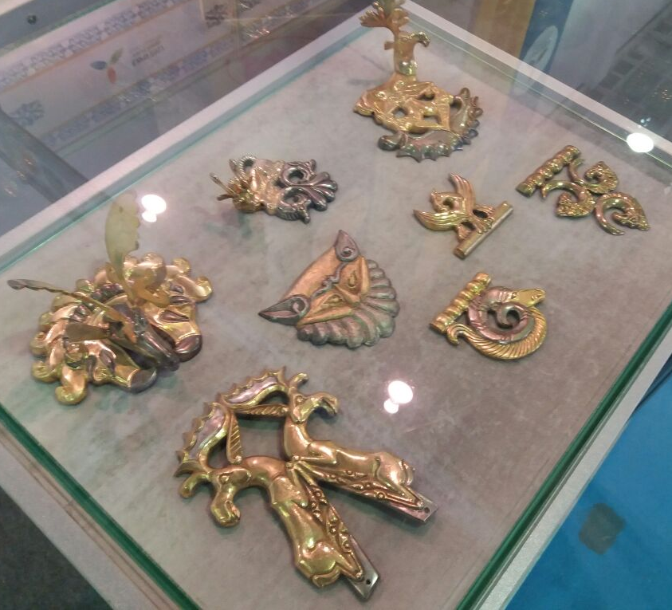
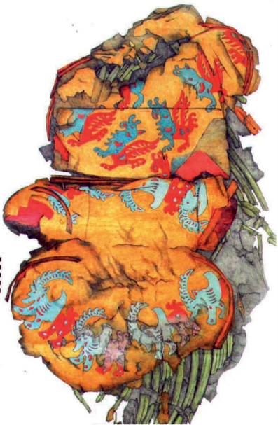
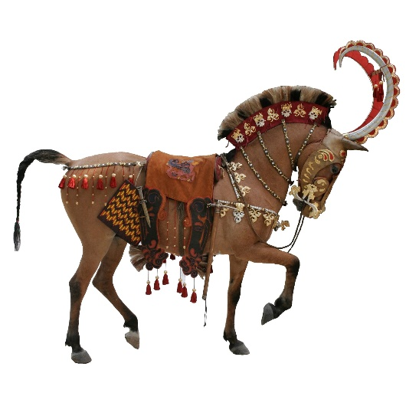
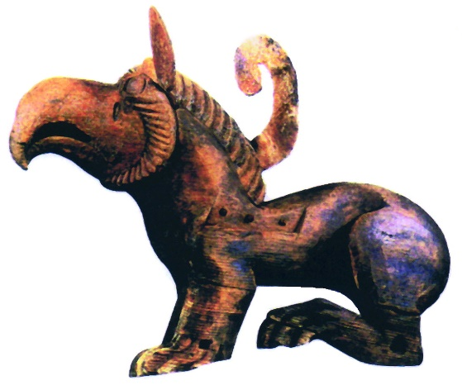
Берел қорымы - теңдессіз олжалар мекені
Берел,
№11 обадан табылған
жәдігерлер
Берел қорымынан табылған алтын әшекей бұйымдар
Грифон
мүсіні
Берел жылқысы. Реконструкция
Берел.
Аттың ері

Slide 5
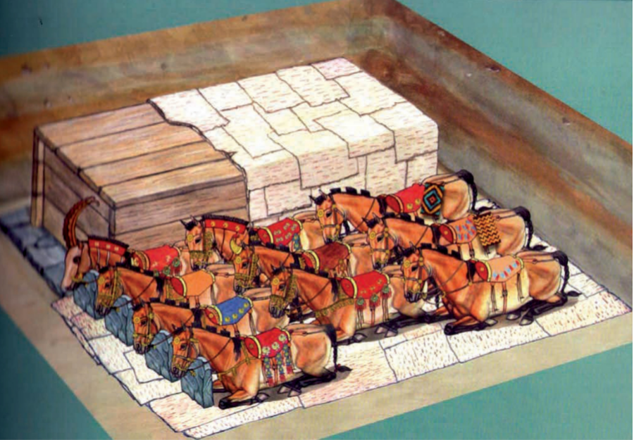

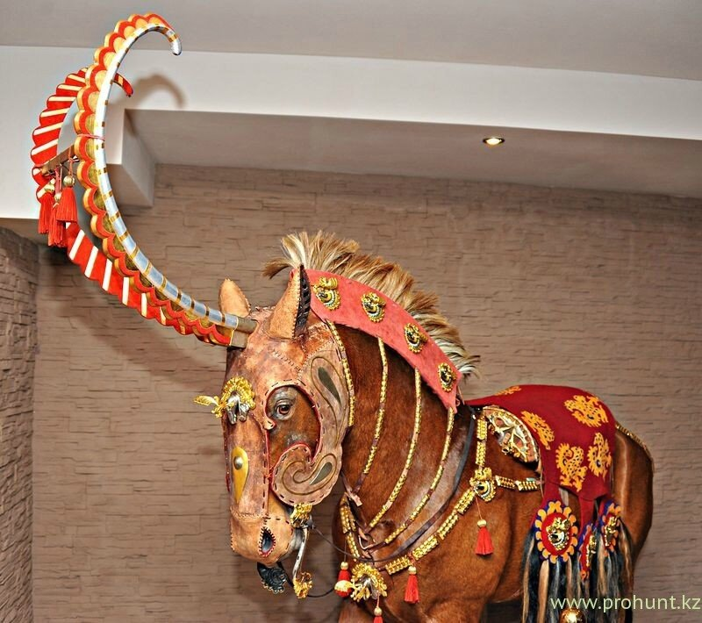
Берел қорымынан әбзелдері сән-салтанатпен әсем безендірілген жылқы сүйектері табылды.
Берел, №10 оба.
Ғұрыптық элементтерінің реконструциялық нұсқасы.
Авторы З.Самашев.

Slide 6
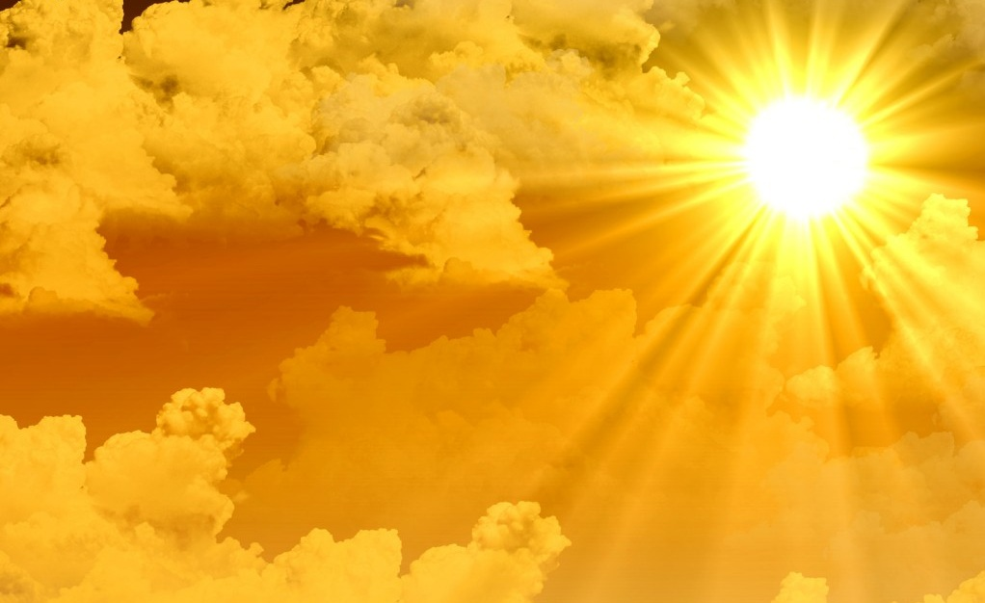
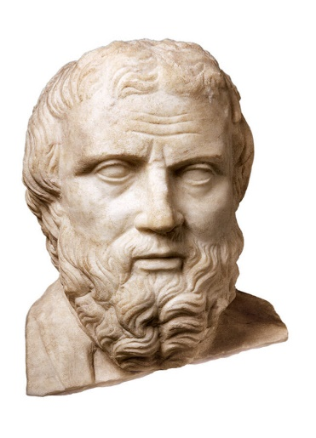

Сақтар Күн құдайына арнап жылқыны құрбандыққа шалған.
ГЕРОДОТ
(б.з.д 484-425жж.)
Ежелгі грек
тарихшысы
«Құдайлардың жүйрігі - Күнге,
жануарлардың жүйрігі – жылқы лайық»

Slide 7
Геродот мәліметтерін археологиялық қазба деректері қалай растайды?
Сақтарда дүниедегі өмір әрі қарай о дүниеде жалғасады деген сенім болды. «Жүйрік жылқы иесін тезірек басқа өмірге жеткізеді» деген сеніммен әсем безендірген.
Берел обаларынан жылқылардың денелері табылды. Жылқылар адамдар мәйітімен бірге жерленген. Денелері шірімес үшін тоң қабаттарға жерлеп, үстін қайыңның тоз қабығымен жапқан.
Сақтар құдайлардың ішіндегі құдіреттісі – «Күн құдайы» деп есептейді. Жылқыны ең жүйрік жануар ретінде құрбандыққа шалды.

Slide 8

Берел обасынан табылған ерекше бұйым
Құс басты,
жыртқыш денелі,
қос мүйізді, қос қанатты
ГРИФОН мүсіні.
Көне грек жазбаларында сақтарды «алтын қорыған грифтер»
деп атаған.
Табылған жәдігер
жерленген адамның
үлкен билік иесі
болғанын айғақтайды.

Slide 9
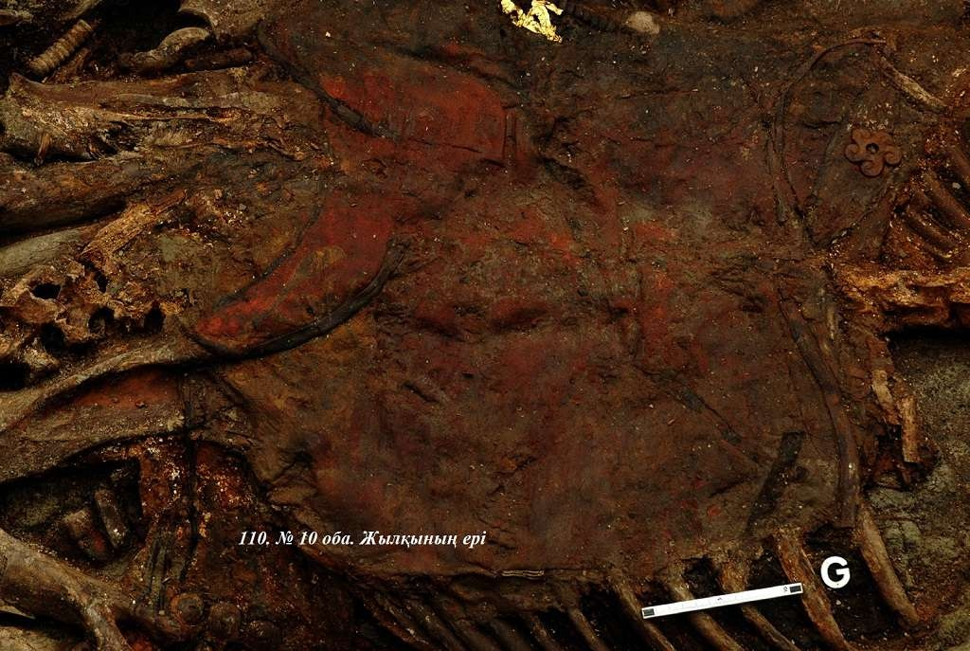

Обалардан табылған ер-тоқым қалдықтары
№10 обадан табылған аттың ері.
З.Самашевтің мұрағатынан
№10 обадан табылған аттың ері. Суретші В.Ефимов.

Slide 10
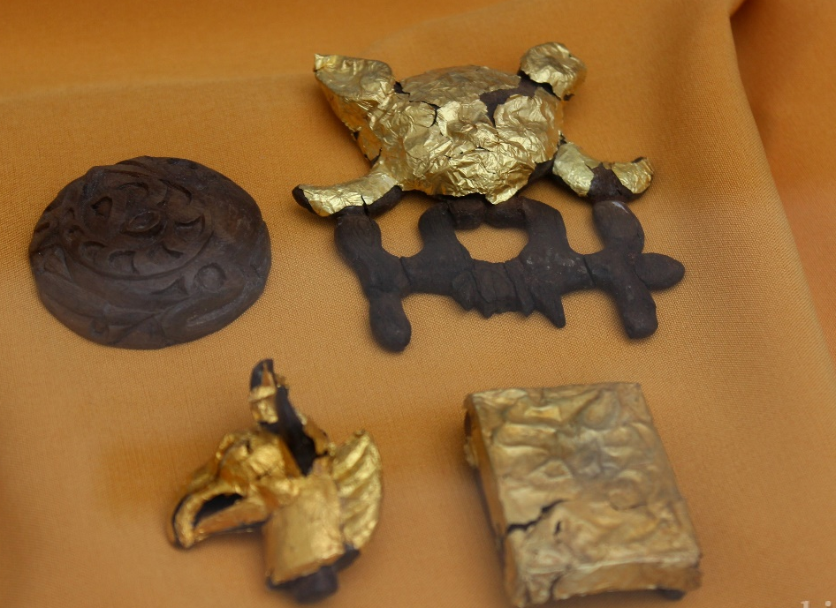
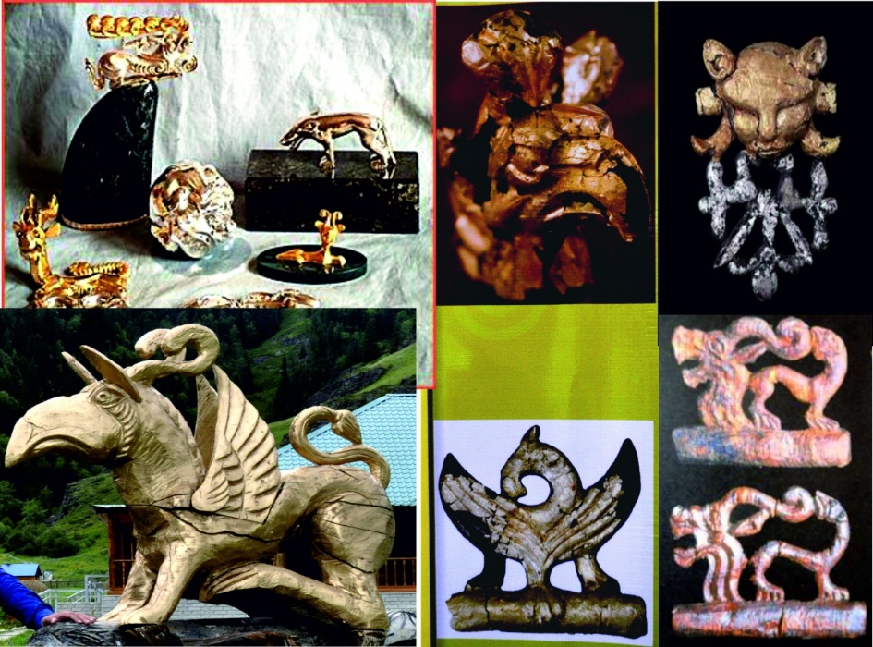
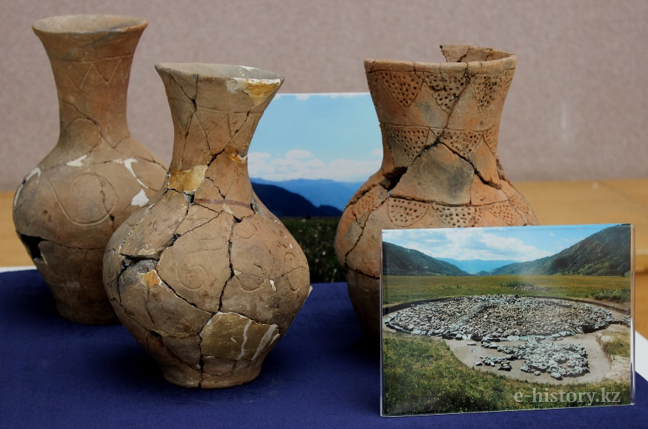
Ат әбзелдерін өрнектеуде сақтар жұқа ақ алтынды пайдаланған.
Сақтар жасаған құмыралар қоңыр минералды бояумен салынған көркем суреттерімен көз тартады.

Slide 11

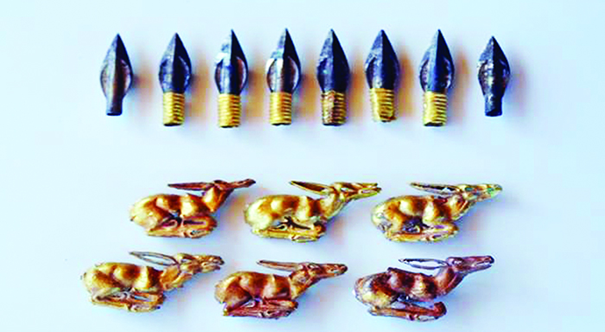
Берел қорғандарынан табылған түрлі аң үлгісіндегі әшекейлер
Ат әбзелінде қыран тұмсық, көкбөрі, бұлан мүйіз, жылқы мойын әшекей, алтынмен қапталған жылқының басына орнатылған таутеке мүйізі, грифон бейнелі патша асатаяғы, самұрықтар мен қошқар мүйіздер көп кездеседі.

Slide 12
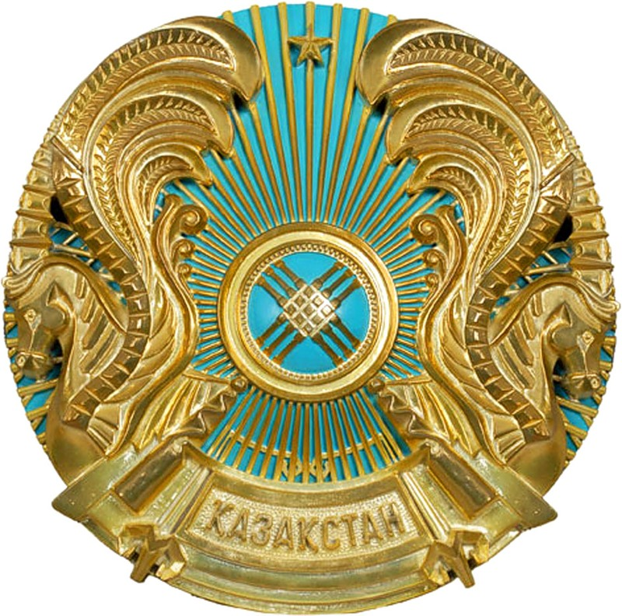

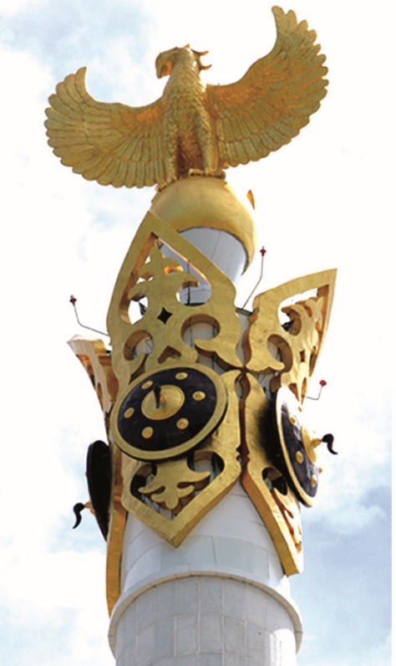
Мемлекеттік рәміздердегі өрнектерді сақ қорғандарынан табылған заттардан көруге болады.
Қыран көк Туымызда желбіреп тұр.
Мемлекеттік Елтаңбада
қыран мен таутеке мүйізді пырақ, ою-өрнектер бейнеленген.
Самұрық «Қазақ Елі» монументіне орнатылды.

Slide 13

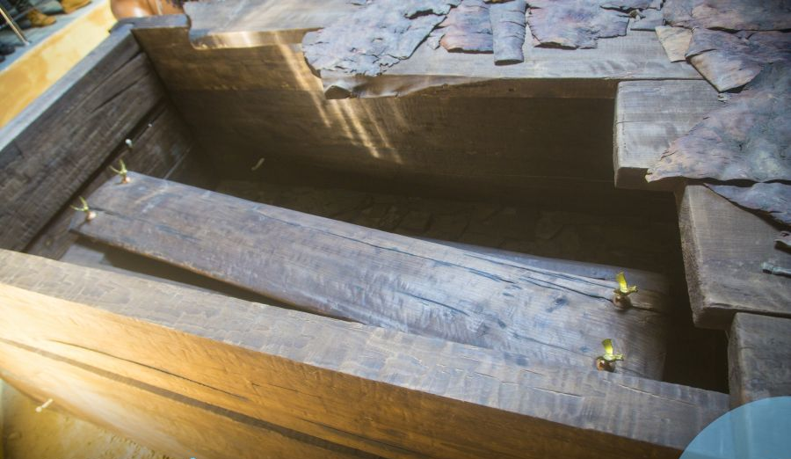


1 - тапсырма.
Берел қорғанынан табылған жәдігерлердің атауын табыңыз
2. ?
1. ?
3. ?
Дескриптор:
Суреттердегі Берел қорғанынан табылған 3 жәдігердің атауын табады.

Slide 14

Жауабы
2. Саркофаг
1. Ер-тоқым
3. Грифон

Slide 15
2-тапсырма.
Сұрақтарға сәйкес жауапты анықтаңыз
Жылқылар қалай әсемделген?
О дүниедегі өмірге сенді. Ата-баба аруағына сиынды. Көктегі күн құдайына табынды. Шығу тектерін аңдармен байланыстырды.
Жылқының безендірілген ер-тұрмандары қандай ақпарат береді?
Мәйітті ата-баба аруағы әлеміне жеткізуші жүйрік жылқы болғандықтан бірге жерледі.
Неге жылқыны иесімен бірге жерлеген?
Жылқылардың басына маска кигізген. Таутеке мүйізі көсемнің сүйікті атының басына кигізілген.
Жерлеу ғұрпы сақтардың дүниетанымын қалай сипаттайды?
Ат әбзелдерінің әшекейлері аң стилінде жасалды. Ол сақтардың наным-сенімін білдірді.
Дескриптор:
Сұрақтардың дұрыс жауабын анықтайды.

Slide 16
Жауабы
О дүниедегі өмірге сенді. Ата-баба аруағына сиынды. Көктегі күн құдайына табынды. Шығу тектерін аңдармен байланыстырды.
Жылқылар қалай әсемделген?
Жылқының безендірілген ер-тұрмандары қандай ақпарат береді?
Мәйітті ата-баба аруағы әлеміне жеткізуші жүйрік жылқы болғандықтан бірге жерледі.
Неге жылқыны иесімен бірге жерлеген?
Жылқылардың басына маска кигізген. Таутеке мүйізі көсемнің сүйікті атының басына кигізілген.
Жерлеу ғұрпы сақтардың дүниетанымын қалай сипаттайды?
Ат әбзелдерінің әшекейлері аң стилінде жасалды. Ол сақтардың наным-сенімін білдірді.

Slide 17
Қорытынды
Берел қорымынан табылған олжалар
арқылы сақтардың қолданбалы өнері мен дүниетанымын сипаттадыңыз.

Slide 18
Үйге тапсырма
«Берел қорымынан табылған олжалар сақтардың өмірін толық сипаттай ала ма?» деген мәселе бойынша жақтайтын және қарсы пікірдегі үш дәйек келтіріңіз.
«Берел қорымынан табылған олжалар сақтардың өмірін толық сипаттай ала ма?»
Жақтаушы | Даттаушы
1-дәйек | 1-дәйек
2-дәйек | 2-дәйек
3-дәйек | 3-дәйек

